Slide 1
모델링

Slide 2
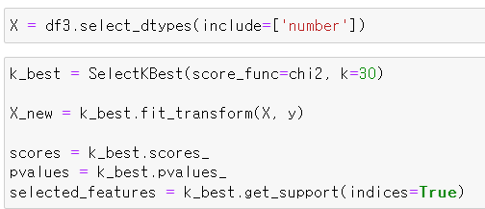
SelectKBest
Feature selection 방법론
가장 중요한 K개의 특성 선택
Selected Feature Names: Index(['이용금액_R3M_신용체크', '이용금액_R3M_신용', '_1순위카드이용금액', '카드이용한도금액', '이용금액_신용_B0M', '이용금액_신판_B0M', '이용금액_일시불_B0M', '이용금액_신용_R12M', '이용금액_신판_R12M', '이용금액_일시불_R12M', '이용금액_할부_R12M', '이용금액_할부_무이자_R12M', '이용금액_CA_R12M', '이용금액_체크_R12M', '이용금액_신용_R6M', '이용금액_신판_R6M', '이용금액_일시불_R6M', '이용금액_할부_R6M', '이용금액_체크_R6M', '이용금액_신용_R3M', '이용금액_신판_R3M', '이용금액_일시불_R3M', '이용금액_업종기준', '이용금액_쇼핑', '쇼핑_전체_이용금액', '이용금액_페이_온라인_R6M', '청구금액_B0', '청구금액_R3M', '청구금액_R6M', 'Monetary']
이용금액 위주 컬럼으로만 뽑힘, K= 30

Slide 3

상관관계
Feature selection 방법론
특성 간 상관 관계를 측정하고, 목표 변수와의 상관 관계를 통해 특성을 순위 매기는 데 사용
['_1순위카드이용건수', '이용건수_신용_B0M', '이용건수_신판_B0M', '이용건수_일시불_B0M', '이용건수_신용_R12M', '이용건수_신판_R12M', '이용건수_일시불_R12M', '이용개월수_신용_R12M', '이용개월수_신판_R12M', '이용개월수_일시불_R12M', '이용건수_신용_R6M', '이용건수_신판_R6M', '이용건수_일시불_R6M', '이용개월수_신용_R6M', '이용개월수_신판_R6M', '이용개월수_일시불_R6M', '이용건수_신용_R3M', '이용건수_신판_R3M', '이용건수_일시불_R3M', '이용가맹점수', '이용개월수_온라인_R6M', '이용개월수_오프라인_R6M', '이용건수_오프라인_R6M', '이용건수_오프라인_B0M', '이용개월수_페이_온라인_R6M', '이용개월수_간편결제_R6M', '이용개월수_전체_R6M', '이용개월수_전체_R3M', '상환개월수_R12M', 'Frequency', 'Frequency_s', 'Frequency_8', 'Monetary_8', 'RFM_Score', '고객구분_New_le']
이용건수, 이용개월수 위주로 뽑힘

Slide 4
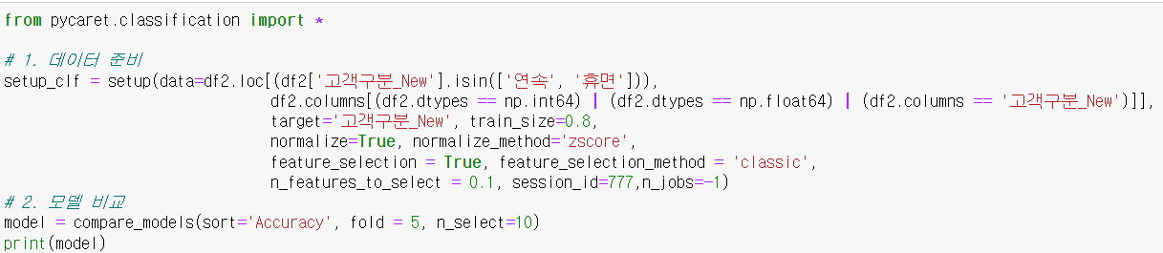
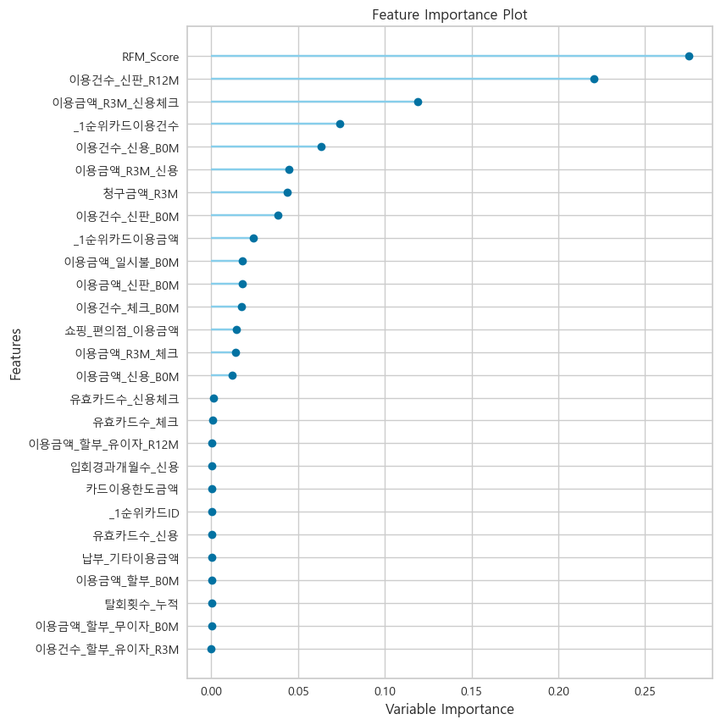
AutoML - ‘classic’
Feature selection 방법론
피어슨 상관계수, 상호정보량,
가장 큰 분산, 카이제곱
금액, 건수, 카드수 가장 골고루 뽑힘 -> 채택

Slide 5
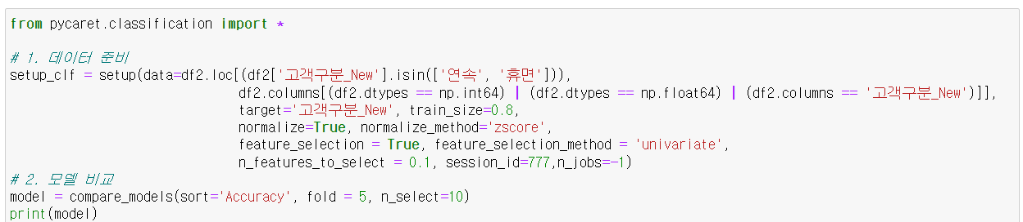
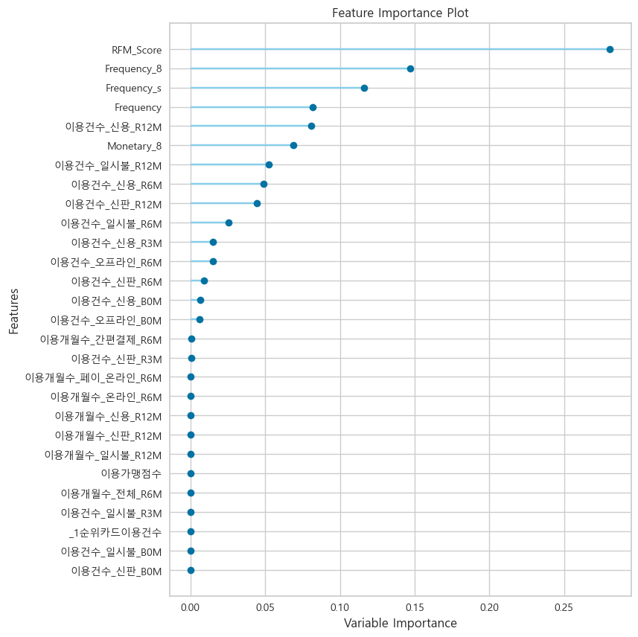
AutoML - ‘univariate’
Feature selection 방법론
피어슨 상관계수, 상호정보량,
가장 큰 분산, 카이제곱
건수, 개월수 위주로 뽑힘

Slide 6

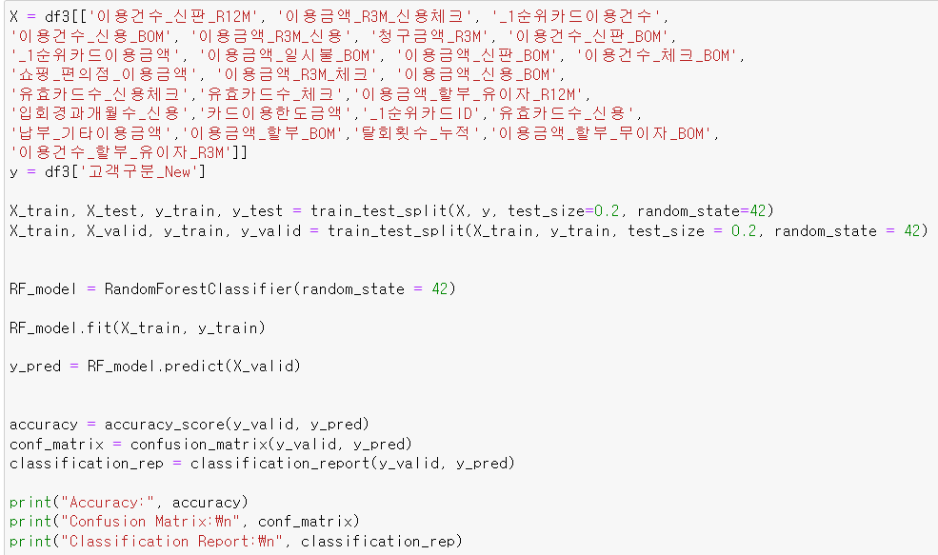
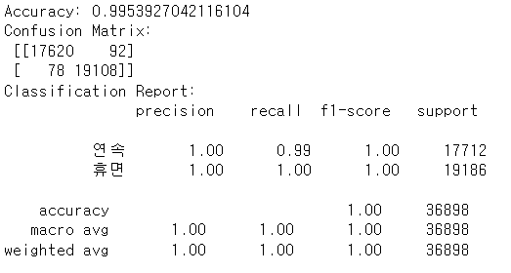
AutoML – Classic 기법으로 뽑아낸 feature들로 연속, 휴면 분류하여 이진분류
랜덤포레스트 학습
정확도 : 99.5%

Slide 7
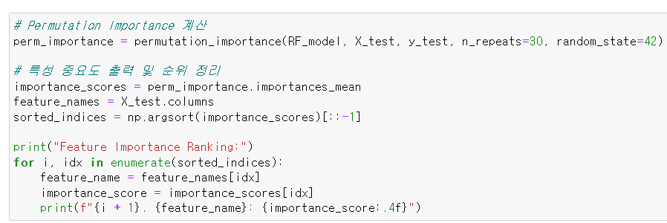
Permutation 기법 활용하여 특성중요도 파악, feature 개수 줄이기
['_1순위카드이용건수', '이용건수_신용_B0M', '이용건수_신판_B0M', '이용건수_일시불_B0M', '이용건수_신용_R12M', '이용건수_신판_R12M', '이용건수_일시불_R12M', '이용개월수_신용_R12M', '이용개월수_신판_R12M', '이용개월수_일시불_R12M', '이용건수_신용_R6M', '이용건수_신판_R6M', '이용건수_일시불_R6M', '이용개월수_신용_R6M', '이용개월수_신판_R6M', '이용개월수_일시불_R6M', '이용건수_신용_R3M', '이용건수_신판_R3M', '이용건수_일시불_R3M', '이용가맹점수', '이용개월수_온라인_R6M', '이용개월수_오프라인_R6M', '이용건수_오프라인_R6M', '이용건수_오프라인_B0M', '이용개월수_페이_온라인_R6M', '이용개월수_간편결제_R6M', '이용개월수_전체_R6M', '이용개월수_전체_R3M', '상환개월수_R12M', 'Frequency', 'Frequency_s', 'Frequency_8', 'Monetary_8', 'RFM_Score', '고객구분_New_le']
Feature importance score, ranking 확인

Slide 8
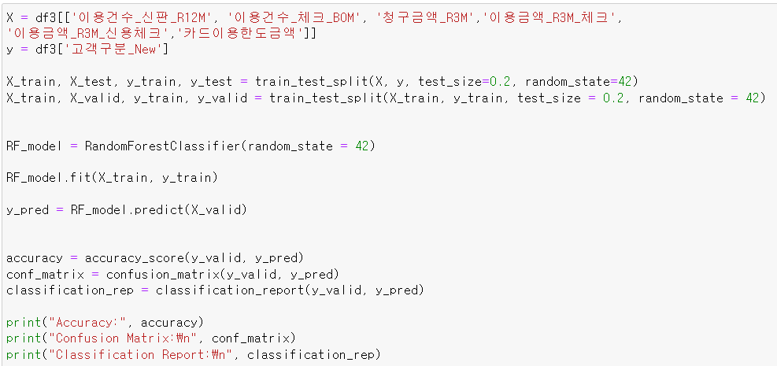

Permutation으로 추출한 feature들로 모델 재학습
Accuracy: 0.9950674833324299
Confusion Matrix:
[[17612 100]
[ 82 19104]]
Classification Report:
precision recall f1-score support
연속 1.00 0.99 0.99 17712
휴면 0.99 1.00 1.00 19186
accuracy 1.00 36898
macro avg 1.00 1.00 1.00 36898
weighted avg 1.00 1.00 1.00 36898
비슷한 성능, 더 적은 feature,
더 적은 feature로 비슷한 성능을 만들어 낼 수 있으므로 더욱 경제적
성능 99.5 유지

Slide 9
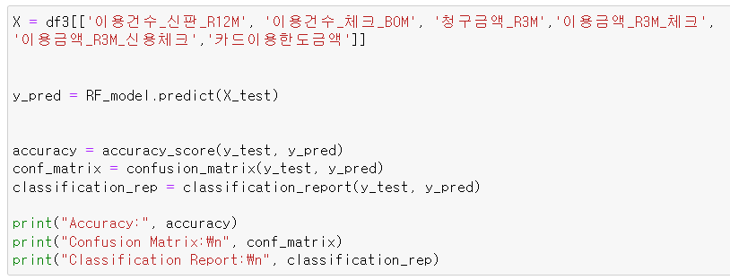
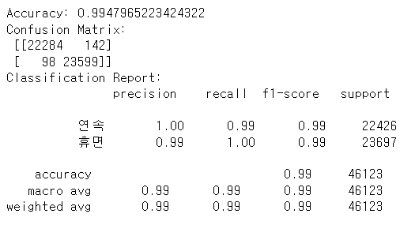
test_set 검증
Accuracy: 0.9947965223424322
Confusion Matrix:
[[22284 142]
[ 98 23599]]
Classification Report:
precision recall f1-score support
연속 1.00 0.99 0.99 22426
휴면 0.99 1.00 0.99 23697
accuracy 0.99 46123
macro avg 0.99 0.99 0.99 46123
weighted avg 0.99 0.99 0.99 46123

Slide 10
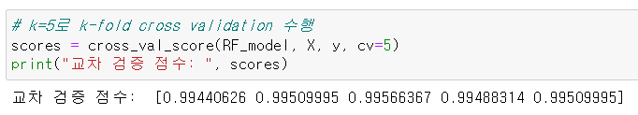
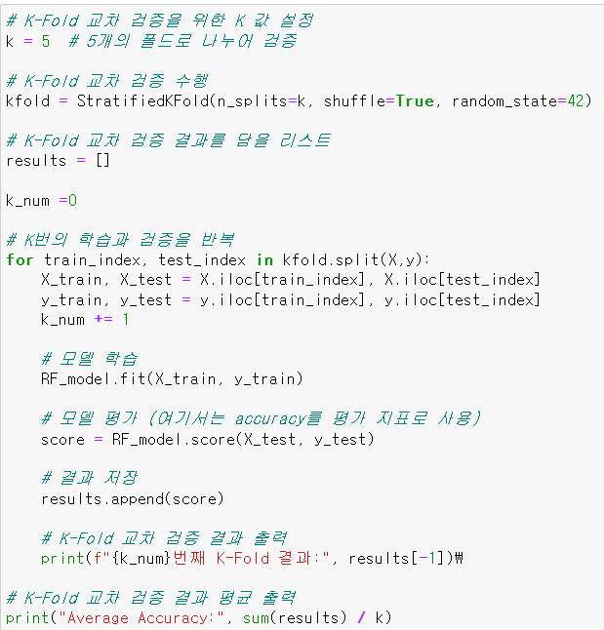
K-fold 교차검증
교차 검증 점수: [0.99440626 0.99509995 0.99566367 0.99488314 0.99509995]
1번째 K-Fold 결과: 0.9947965223424322 2번째 K-Fold 결과: 0.9953167685703135 3번째 K-Fold 결과: 0.9948397727765491 4번째 K-Fold 결과: 0.9950349074194528 5번째 K-Fold 결과: 0.9955119032132171 Average Accuracy: 0.995099974864393
비슷한 성능 유지

Slide 11
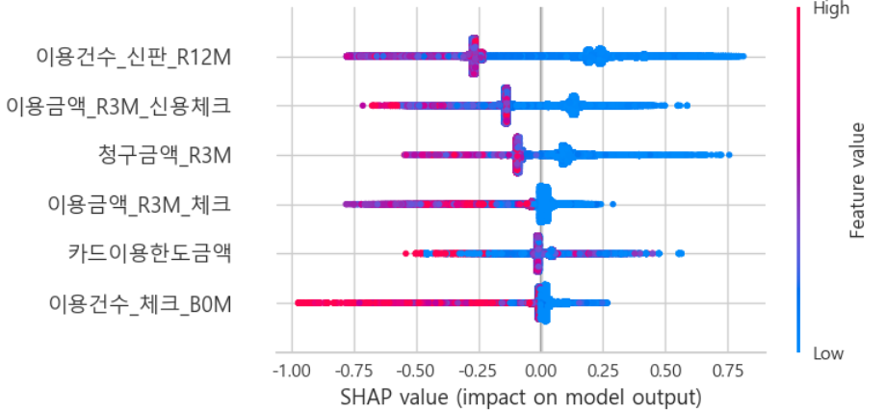
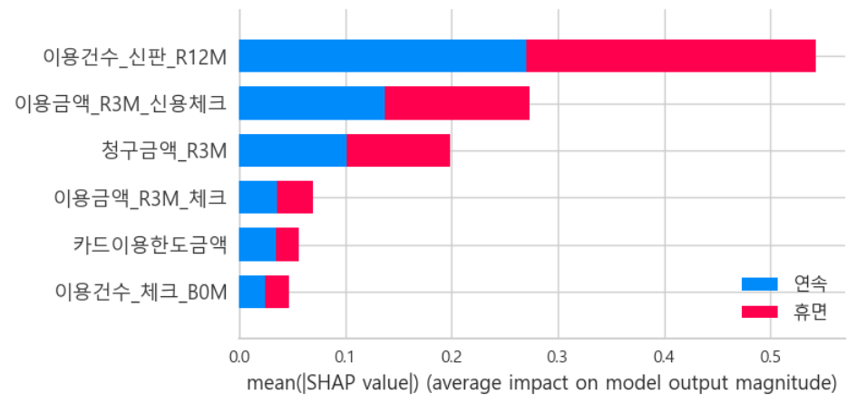
SHAP 그래프

Slide 12
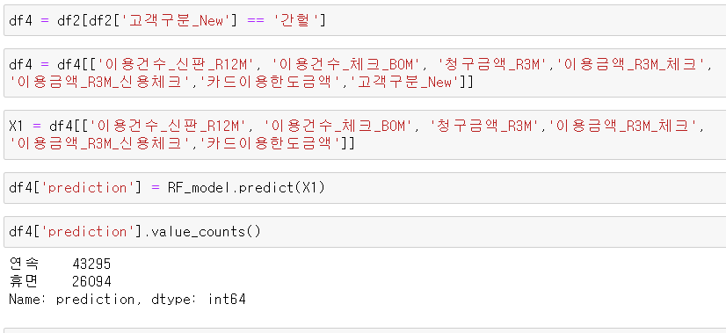
간헐 고객 이탈 예측
연속 43295 휴면 26094 Name: prediction, dtype: int64

